Slide 1


Високочастотне зварювання, різання та термічна обробка живих тканин у хірургії
Б.Є. Патон, І.В. Кривцун, Г.С. Марінський, І.Ю. Худецький,
Ю.М. Ланкін, А.В. Чернець, С.Є.Підпрятов, І.А.Сухін
Інститут електрозварювання ім. О.О. Патона НАН України, Київ
Зварювальні технології переможно крокують землею, у підводному світі та космосі. Зварювання починає свій шлях у медицині. Вона успішно застосовується для з'єднання пошкоджених тканин людини та відновлення життєдіяльності її органів.
Борис Патон

Slide 2
Метод високочастотного зварювання живих тканин (ВЧ ЗЖТ), розроблений в Інституті електрозварювання ім. Є.О. Патона НАН України у тісній співпраці з Міжнародною асоціацією «Зварювання», багатьма медичними установами України, а також компанією CSMG,США показав свою ефективність і успішно використовується в медичній практиці вже понад 10 років.
За цей час створено та освоєно понад 150 різних хірургічних методик та успішно виконано понад
100 тисяч хірургічних операцій у таких областях як:
Загальна та абдомінальна хірургія
Травматологія
Пульмонологія
Проктологія,
Урологія,
Мамологія
Оториноларингологія
Гінекологія
Офтальмологія
Інші області
хірургії
ВЧ ЗЖТ Добре зарекомендував себе і у ветеринарній хірургії.
На сьогоднішній день, за нашою оцінкою, в Україні на апаратах, створених в ІЕС ім.Є.О.Патона, виконується в середньому від 15 до 20 тисяч операцій на рік.

Slide 3
Останніми роками західні виробники у переліку функціональних можливостей свого устаткування почали вживати термін «зварювання».
Однак, ця функція відноситься
здебільшого до процедури перекриття
судин, а за кількістю і різноманітністю
хірургічних методик з використанням ВЧ електрозварювання Україна, безумовно, є
світовим лідером

Slide 4

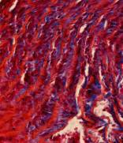
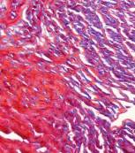
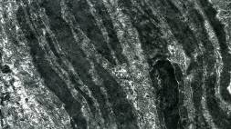
ВЧ ЗЖТ полягає в контрольованому впливі струму високої частоти на живі тканини, що призводить до їх структурних змін та утворення зварного шва - з'єднання з унікальними біологічними властивостями.
СТІНКА АРТЕРІЇ. ПЕРЕОРІЄНТАЦІЯ СТРУМОПРОВІДНИХ СТРУКТУР ВЗДОВЖ НАПРЯМКУ ПРОХОДЖЕННЯ СТРУМУ, А СТРУМОНЕПРОВІДНИХ – ПОПЕРЕК УТВОРЕННЮ ЩІЛЕЙ І ХВИЛЯСТОСТІ
СТІНКА АРТЕРІЇ. Зближення і злиття струмопровідних структур, УТВОРЕННЯ ОДНОРІДНОЇ МАСИ – ЗВАРНОГО СПОЛУЧЕННЯ
X 6000
Х 400
Зварне з'єднання відрізняється механічною міцністю, високою абластичністю, нечутливістю до мікробного інфікування,
а також стимулюючим впливом на процес регенерації, швидкість та якість якої перевершує звичайне неускладнене загоєння

Slide 5
Загальновизнані переваги застосування технології ВЧ ЗЖТ
Безкровне, швидке, зручне для хірурга та малотравматичне для пацієнта виконання операцій
Зниження втрати крові на 60-85%
Скорочення тривалості операції на 20-50%
Висока абластичність втручань у онкологічних хворих
Можливість проведення хірургічного лікування хворим, які раніше вважалися неоперабельними
Швидка та повноцінна післяопераційна реабілітація
Можливість проведення нових операцій, недоступних для виконання іншими способами

Slide 6
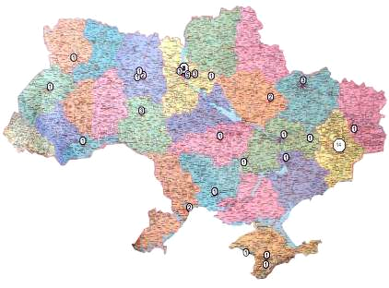
Ареал поширення обладнання для ВЧ ЗМЖТ конструкції ІЕС різних модифікацій охоплює практично всі регіони України (близько 180 апаратів),
Виявляють інтерес до
розробки у США,
Німеччині,
Індії, В'єтнамі,
Польщі, Македонії,
країнах Балтії та ін.

Slide 7
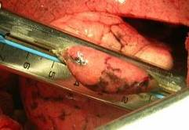
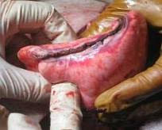
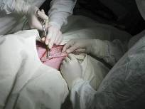
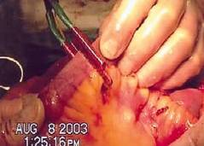
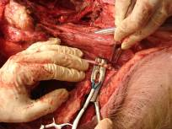
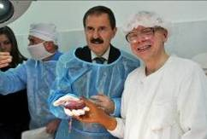
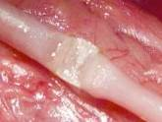
Хірургічні операції із застосуванням зварювання м'яких живих тканин
Перекриття
кишечника
▼
Крайова резекція легені
Безкровне різання
▼
Перекриття судин
Видалення нирки
Операції на печінці

Slide 8
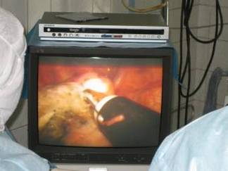
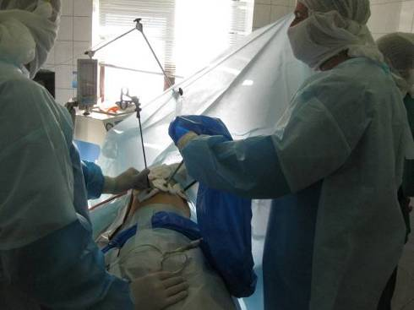
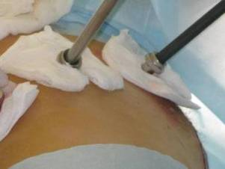
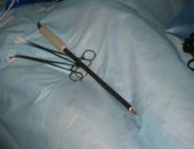
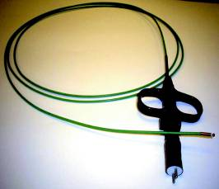
Ендоскопічні операції
на легенях

Slide 9
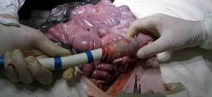
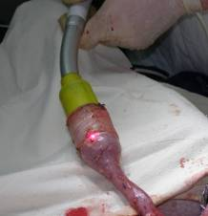
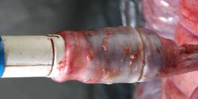
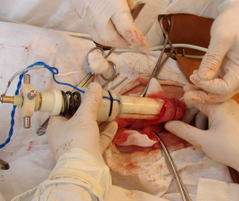
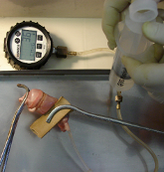
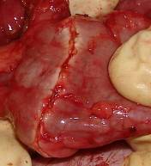
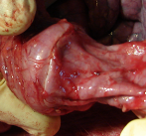
Single stage RFIntestinal Anastomosis

Slide 10
Необхідно відзначити роботи зі зварювання живих тканин у
офтальмології, які проводяться спільно з Інститутом
очних хвороб та тканинної терапії ім. В.П. Філатова.
Створена спільно технологія приварювання сітківки є однією з найефективніших.
У хірургії сітківки та склоподібного тіла електрозварювання застосовується у хворих з відшаруванням сітківки, діабетичною ретинопатією, а це одне з найважчих ускладнень цукрового діабету та ін. ВЧ ЗЖТ застосовується також для видалення очного яблука у хворих із внутрішньоочними новоутвореннями, злоякісною вторинною неоваскулярною глаукомою та ін.
Під час операцій використовуються оригінальні параметри модифікованих для офтальмології апаратів конструкції ІЕС ім. Є.О. Патона та розроблені спільно оригінальні інструменти.

Slide 11
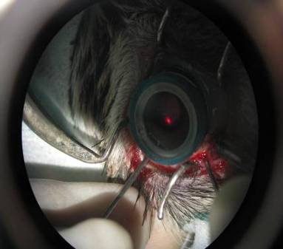
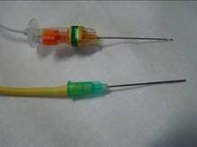
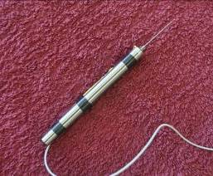
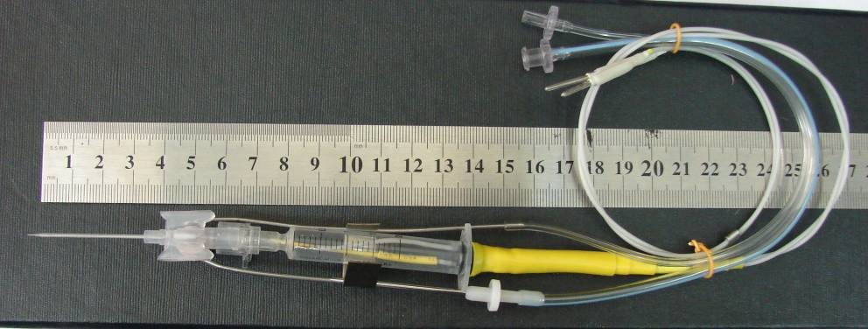
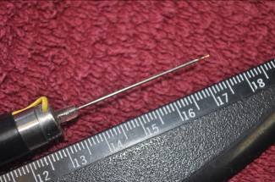
HF LTW in Ophthalmology

Slide 12
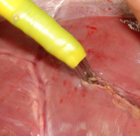
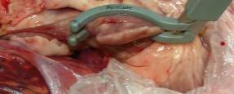
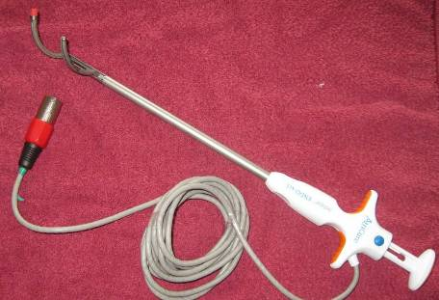
Перспективним є застосування методів ВЧ зварювання в кардіохірургії.
Для робіт у зазначеній області створено міжвідомчий центр «Серцево-судинної інженерії» за участю ІЕС ім. Є.О.Патона НАН України, Національного інституту серцево-судинної хірургії ім. Н.М. Амосова АМН України та Національного технічного університету України "Київський політехнічний інститут".
В рамках цього центру ведуться роботи зі створення спеціалізованої апаратури, інструментарію та технологій. Це кардіохірургічний інструмент для трансмуральної абляції провідних шляхів серця, діатермокоагуляції тканин та зупинки кровотеч, інструменти для проведення кардіохірургічних операцій з одночасним різанням та коагуляцією та ін.

Slide 13
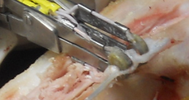
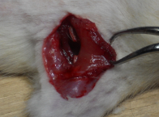
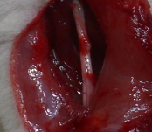
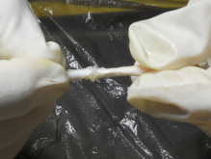
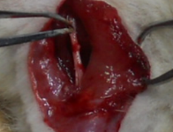
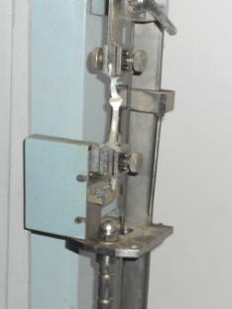

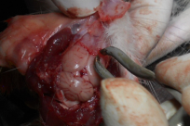
Інші перспективні напрямки розвитку ВЧ-ЗЖТ:
ВЧ зварювання сухожиль
ВЧ зварювання нервів
ВЧ зварювання твердої мозкової оболонки
Зусилля розриву сухожилля діам. 3-5мм.після зварювання- 10… 15 N
Схема високочастотного зварювання нервів

Slide 14
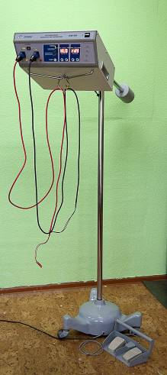
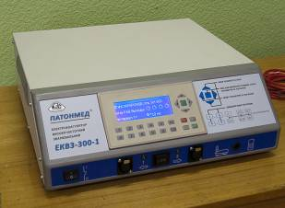
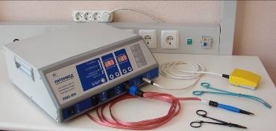
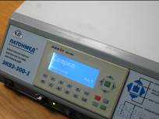
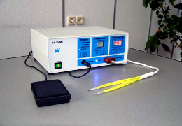
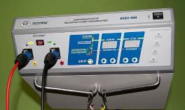
Ключем до впровадження нової технології є устаткування. На сьогодні ІЕЗ ім. Є.О. Патона пропонує апарати ЕК-300М1 та різні модифікації апарату ЕКВЗ-300, які випускаються під торговою маркоюПАТОНМЕД®.
2010-2011
2013
2007-2008
2013

Slide 15
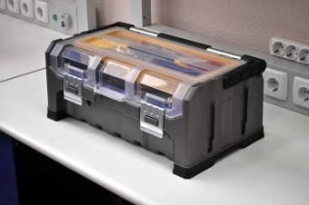
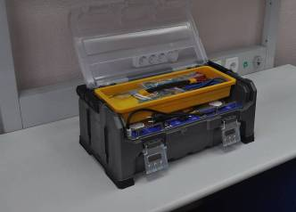
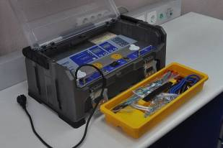
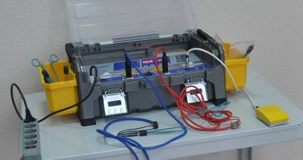
Мобільний апарат ЕКВЗ-300 М
Незамінний для хірургів, які працюють на виїзді, станцій швидкої допомоги, санітарної авіації, медицини катастроф, ветеринарної хірургії.
Зберігає всі характеристики та переваги ЕКВЗ-300. Має малу вагу (6,5 кг у транспортному положенні). Зручний для перенесення та транспортування. Розгортається у робоче становище за лічені хвилини. Може працювати як у стаціонарних, так і в польових умовах

Slide 16
Апарати серії ЕКВЗ-300ПАТОНМЕД®це універсальні багатофункціональні апарати для ВЧ зварювання та обробки живих тканин, які успішно застосовуються на практиці та можуть бути рекомендовані для широкого застосування у хірургії та ветеринарії.
Вони забезпечують:
  Роботу в режимах різання, коагуляція, ручне та автоматичне зварювання.
  Широкий вибір алгоритмів роботи та робочих параметрів залежно від виду та характеру операції;
  Адаптацію, зміну та введення додаткових програм за бажанням користувача;
  Дві робочі частоти – 66 та 440 кГц.
  Можливість поєднання різних частот в одному робочому циклі*
  Контроль потужності у широкому діапазоні;
  Одночасне підключення двох інструментів на вибір хірурга.
  Можливість роботи з інструментами інших виробників;
  Можливість перемикання режимів роботи та включення інструментів безпосередньо хірургом *
  Робота апарату в режимі порадника на базі власного банку даних *
  *) Апарати нового покоління.

Slide 17
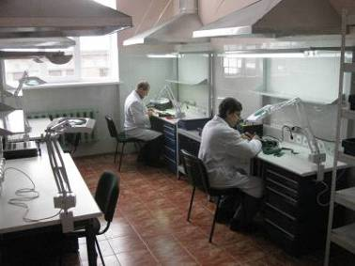
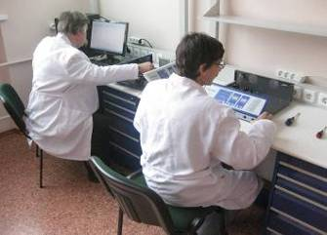
В ІЕЗ ім. Є.О.Патона створено виробництво обладнання для ВЧ зварювання живих тканин
◄ Вхідний контроль та налагодження
елементів та вузлів.
Програмування та складання
апаратів ЕКВЗ-300.
▼
Ділянка дозволяє випускати апарати
для ВЧ зварювання живих тканин
кількості, яка повністю
задовольняє потреби України,
а також постачати обладнання на експорт

Slide 18


Устаткування ІЕС для ВЧ ЗЖТ
пройшло державну реєстрацію та сертифікацію в Україні
Це є основою його широкого практичного застосування

Slide 19






В ІЕС розроблено, випробувано та передано для використання десятки видів інструментів для ВЧ ЗЖТ
Стандартний базовий інструмент (затискачі та пінцети), яким комплектуються апарати для СМЖТ. Стандартний ендоскопічний інструмент.
Спеціальний серійний інструмент, який використовується хірургами однієї спеціальності:отоларингологами, пульмонологами та ін.
Спеціальний штучний (для офтальмології, нейрохірургії, кардіохірургії та ін.)
Експериментальний

Slide 20
Подальший розвиток обладнання для зварювання живих тканин пов'язаний з удосконаленням самих апаратів та інструментарію, підвищенням їх надійності, ергономічності, зручності у роботі та обслуговуванні, адаптації до потреб хірургів.
Постійно потрібна розробка нового програмного продукту, орієнтованого на окремі хірургічні методики та потреби користувачів, а також нових систем автоматичного керування процесом.
Необхідно створювати нове спеціалізоване обладнання та інструментарій для окремих областей хірургії (офтальмологія, серцево-судинна хірургія, нейрохірургія та ін.)

Slide 21

В ІЕЗ ім. Є.О. Патона проводяться дослідження
процесу ВЧ зварювання м'яких біологічних тканин як
об'єкт автоматичного регулювання.
Виконані численні експерименти із записом та комп'ютерною обробкою електричних та фізичних параметрів процесу ВЧ СЖТ.
При проходженні струму температура тканини підвищується до температури коагуляції білків і денатурації клітин 60°З, при цьому опір падає в 2,5 ... 3 рази. Потім температура підвищується до 150...180°Відбувається зневоднення тканини зі зростанням її опору. Коли тканина обезводиться, її опір різко зростає, що ознакою сформованої зварної точки і сигналом до закінчення зварювання.
Осцилограми середніх значень зварювального струму і напруги, температури в центрі зварного з'єднання, електричного опору тканини між електродами, потужності, що виділяється в тканині, що зварюється:
а – кишка; б – м'язова тканина

Slide 22
На основі отриманих уявлень про фізичні процеси, що протікають при зварюванні, розроблено математичну модель зварювання м'яких біологічних тканин. Розроблено алгоритм автоматичного регулювання процесу зварювання, що забезпечує гарантоване отримання зварного з'єднання в широкому діапазоні зміни властивостей тканини, що зварюється.
Розроблено модель нового зварювального апарату, який реалізує цей алгоритм. Параметри режиму зварювання в ньому встановлюються та підтримуються автоматично в результаті ідентифікації системою типу тканини, її стану тощо. За бажанням хірург може встановлювати інтенсивність режиму зварювання – «жорсткий» або «м'який» режим.

Slide 23
Одночасно з розробкою обладнання в ІЕС ім. Є.О.Патона у тісному контакті з провідними медичними та науково-технічними установами України та інших країн безперервно ведуться роботи з дослідження поведінки живих тканин різних типів під час проходження через них струмів високої частоти, розробки на підставі даних досліджень нових алгоритмів роботи обладнання та створення нових хірургічних методик.

Slide 24




В результаті досліджень, проведених спільно з Київським центром електрозварювальної хірургії* встановлено особливості реструктуризації живих тканин та утворення зварного з'єднання при впливі високочастотного струму, що проходить через них.
а б в г
Зміни структури, що відбуваються у стінці артерії при її перекритті:
а – переорієнтація струмопровідних структур уздовж напрямку проходження струму, а струмопровідних – упоперек;
б – утворення щілин та хвилястості;
в, г – зближення та злиття струмопровідних структур, утворення однорідної маси – зварної сполуки
* Дослідження проводили С.Є. Підпрятов та С.Г. Гічка

Slide 25
На основі отриманих експериментальних та клінічних даних продемонстровано можливість тканини, підданої дії ВЧ-зварювання, підтримувати свою життєздатність, відновлювати фізіологічні властивості та функції за рахунок процесів регенерації.

Slide 26
Наші дослідження лягли в основу розробки нових алгоритмів роботи апаратів для зварювання живих тканин.
Як результат застосування нових алгоритмів роботи можна назвати:
З використанням стандартних апарату ЕКВЗ-300 «Патонмед» та інструменту в клініці досягнуто перекриття артерій діаметром до 8 мм та вен діаметром до 11 мм.
Досягнуто формування електрозварювального шва паренхіми печінки.
Отримано позитивні результати при лікуванні цукрового діабету хірургічним шляхом у відкритому та лапароскопічному варіантах.
Відпрацьована та успішно застосовується на практиці нова технологія позадилобкової простатоктомії при хірургічному лікуванні аденоми простати.
Ця технологія має ряд переваг, порівняно з існуючою, що дозволяє охарактеризувати її як одну їх
найперспективніших при лікуванні даного, дуже поширеного захворювання
Типовий алгоритм зварювання живої тканини

Slide 27

Безконтактна термоструминна обробка живих тканин – нова хірургічна технологія, розроблена в ІЕС ім.Є.О.Патона
Заснована на біофізичних ефектах комплексного впливу конвекційних та інфрачервоних потоків тепла на біологічні тканини
Забезпечує надійний гемостаз, можливість формування плівок коагульованої крові на поверхні тканини, відсутність термічного ураження паренхіми органу, можливість безпечної роботи в області великих судин та порожнистих органів.

Slide 28
Безконтактна термоструминна
обробка живих тканин
Перша лікарська допомога при пораненнях (у стаціонарних та польових умовах), спеціалізована хірургічна допомога.
Зупинка кровотечі з паренхіматозних органів, губчастих кісток та судин діаметром 1-3мм.
Санація інфікованих та хронічних гнійних ран.
Коагуляція тканин для безкровного розсічення.
Термоабляція пухлин та метастазів.

Slide 29





ІЕС ім.Е.О.Патона розроблено та випробувано ціле сімейство апаратури для практичної реалізації нового методу
Термокоагулятри для польових умов
Термокоагулятри для стаціонарних операційних
ТПБ-65Б
бюджетний комплект
ТПБ-65
(з можливістю підключення до акумулятора)
ТПБ-180^{UPS}
(З вбудованим безперебійним БП)
ТПБ-65Б
автомобільний комплект
ТПБ-65Ак бездротовий комплект

Slide 30
Кожна з розглянутих технологій (ВЧ-електрозварювання та термоструминна обробка) має свої переваги і свою сферу застосування.
Об'єднання в одному апараті дозволить значно розширити можливості хірурга .
Створення гібридних систем, що поєднують процеси ВЧ СМЖТ та БТОЖТ, є одним із важливих завдань при розробці та впровадженні нового покоління електро-термохірургічного обладнання.

Slide 31




Багатофункціональний термохірургічний апарат ЕК-300М1 «ПАТОНМЕД» поєднує функції ВЧ зварювання та безконтактної термоструминної обробки живих тканин.
ЕК-300М1 "Патонмед" - це
90% типових хірургічних маніпуляцій

Slide 32
Перелічені переваги та переваги нових процесів (ВЧ-електрозварювання та термоструминної обробки) дозволяють говорити про необхідність їх найширшого застосування.
У перспективі апарати для зварювання та термоструминної обробки живих тканин мають стати незмінним атрибутом кожної операційної, кожного операційного столу. Для цього є всі необхідні передумови.

Slide 33
Подальший розвиток обладнання та процесу зварювання та термообробки живих тканин з виходом на світовий ринок нерозривно пов'язаний з організацією міжнародного співробітництва
Метою такого співробітництва має бути:
Адаптація існуючого обладнання відповідно до світових стандартів чи стандартів конкретного регіону
Сертифікація обладнання та отримання відповідних дозволів для практичного використання у конкретній країні чи регіоні
Організація спільного виробництва
Спільний маркетинг та організація продажів
Підготовка медичного та технічного персоналу
Проведення подальших досліджень та розробка нових хірургічних методик
Удосконалення існуючого та створення нового обладнання, програмного продукту та інструментарію
Спільний захист інтелектуальної власності

Slide 34
Дякую за увагу
Thanks for your attention

